Slide 1
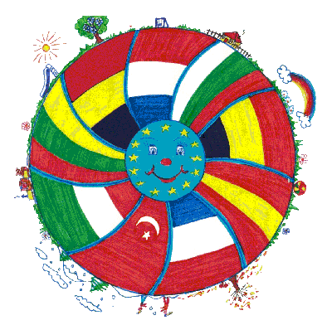
LES MARIONETTES DE LA LEGENDE ITALIENNE L’ARBRE DU SEL I BURATTINI DELLA LEGGENDA ITALIANA L’ALBERO DEL SALE

Slide 2
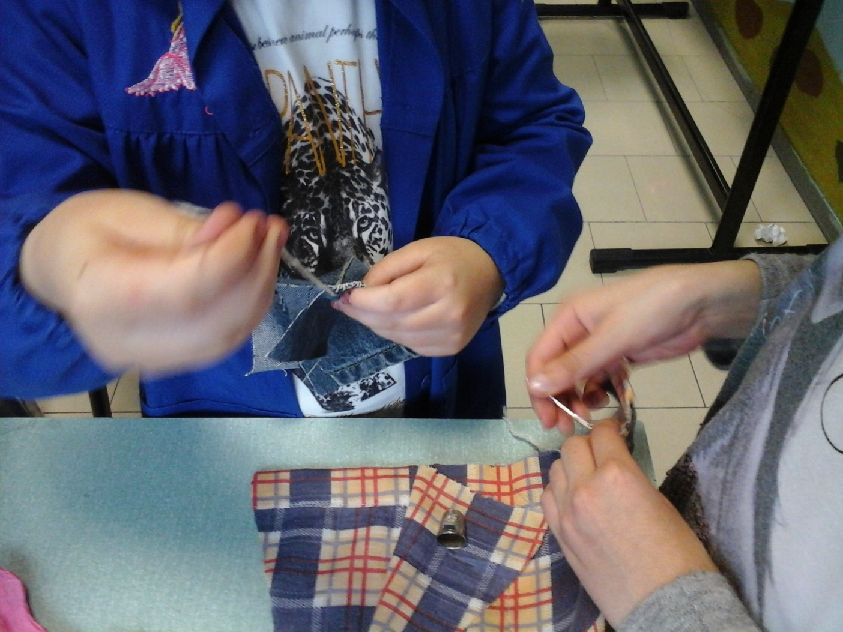
Les élèves de la quatrième année, la section A, ont construit des marionnettes utilisant carton, serviettes en papier, de la colle, peinture et pinceaux, toile différentes, aiguille et fil.
Gli alunni della classe quarta, sezione A, hanno costruito i burattini utilizzando cartoncino, carta da cucina, colla vinilica, colori e pennelli, stoffe varie , ago e filo

Slide 3
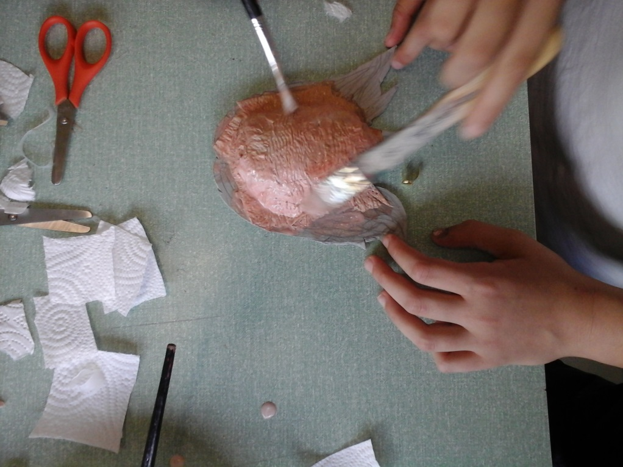
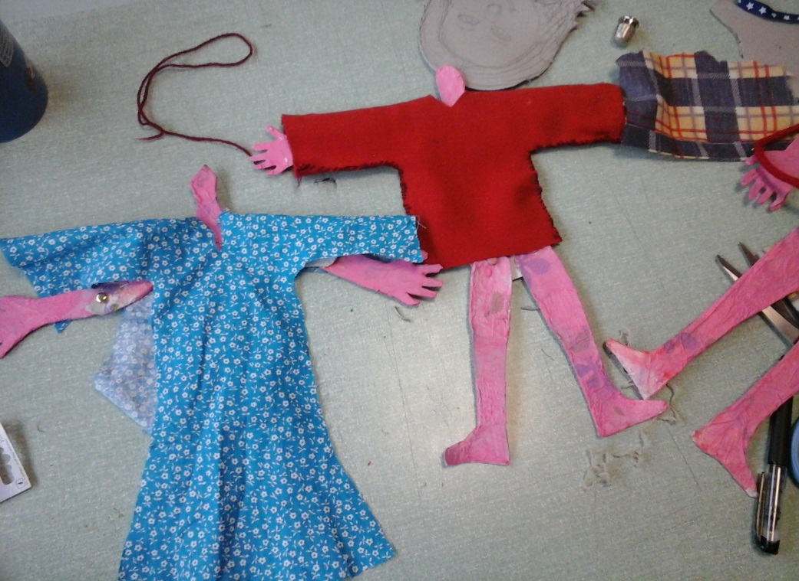
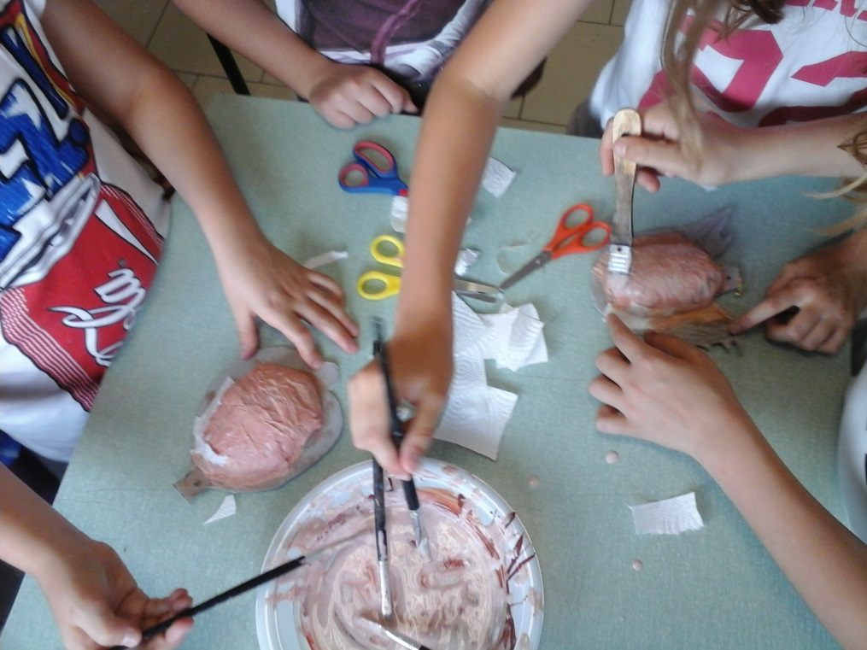

Slide 4
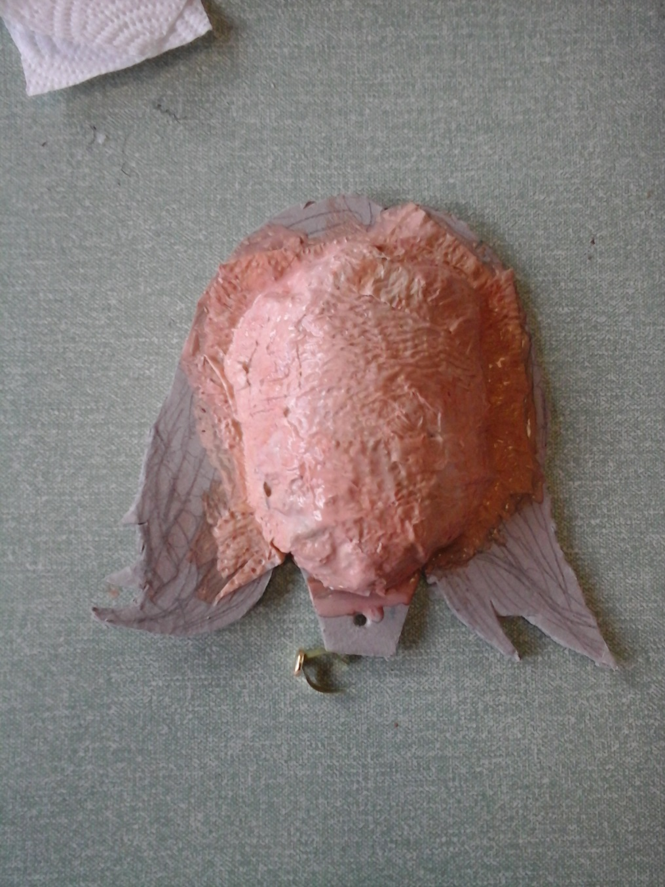

Slide 5
La vieille
grand-mère
La vecchia nonna

Slide 6
La petit-fille
La nipote

Slide 7
Le petit-fils
Il nipote

Slide 8
Les trois personnages de la légende
I tre personaggi della leggenda

